Slide 1
Фотоальбом к внеклассному мероприятию: «Физический марафон».

Slide 2
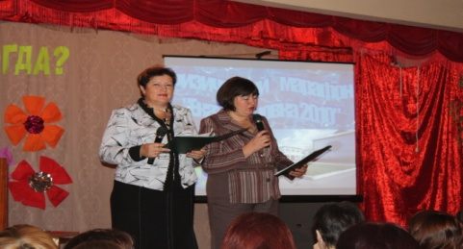
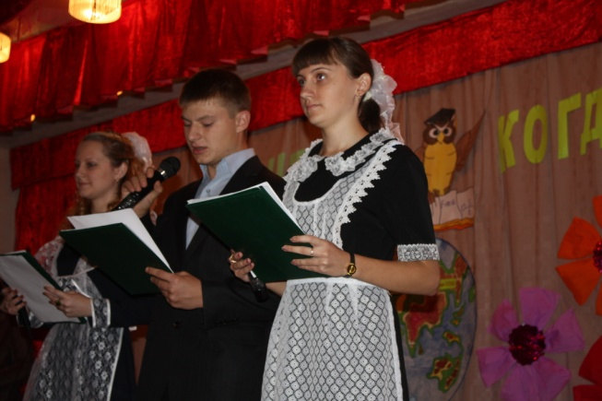
Открытие физического марафона.

Slide 3
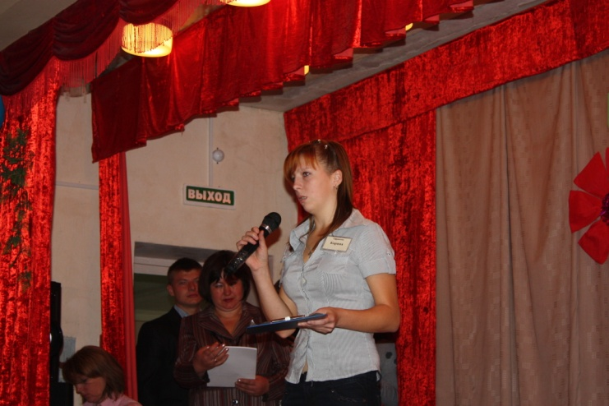
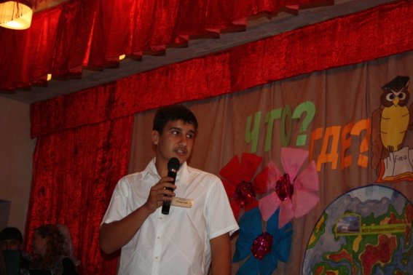
Защита фотогазет в электронном виде: «Физические явления в природе».

Slide 4
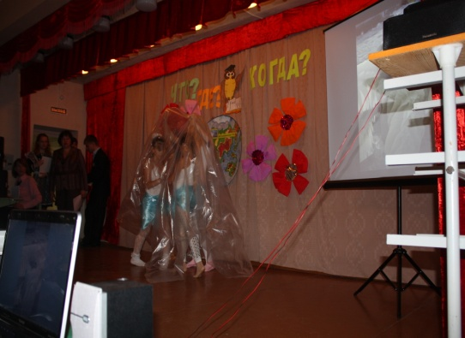
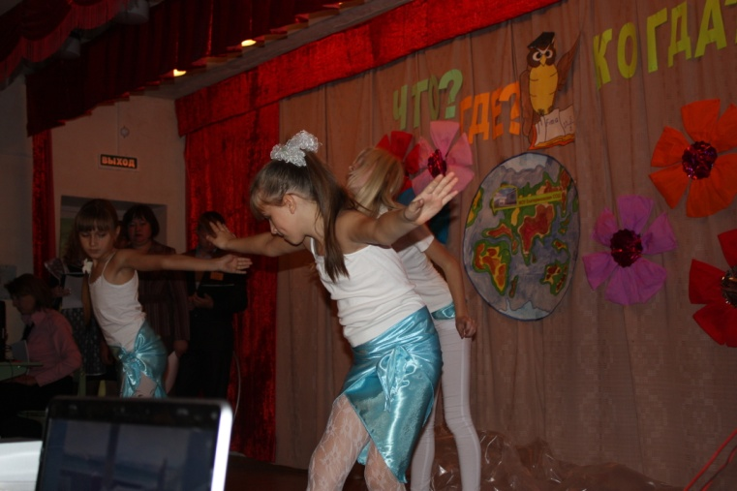
Музыкально-танцевальная композиция: «Лед».

Slide 5
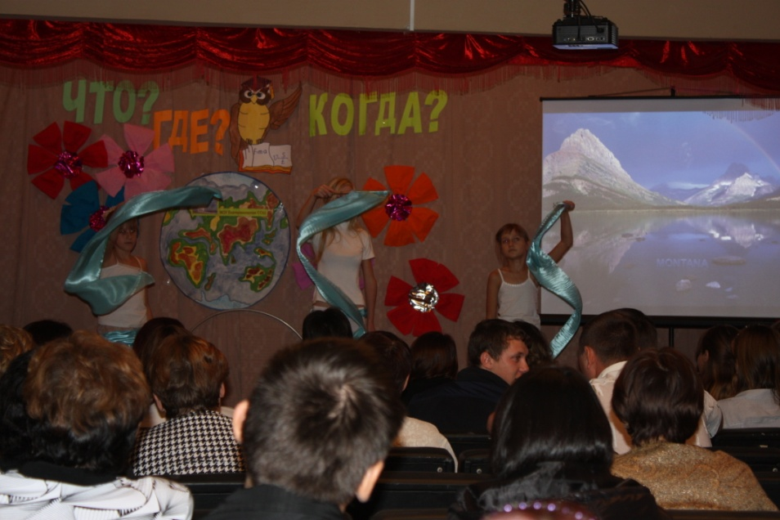
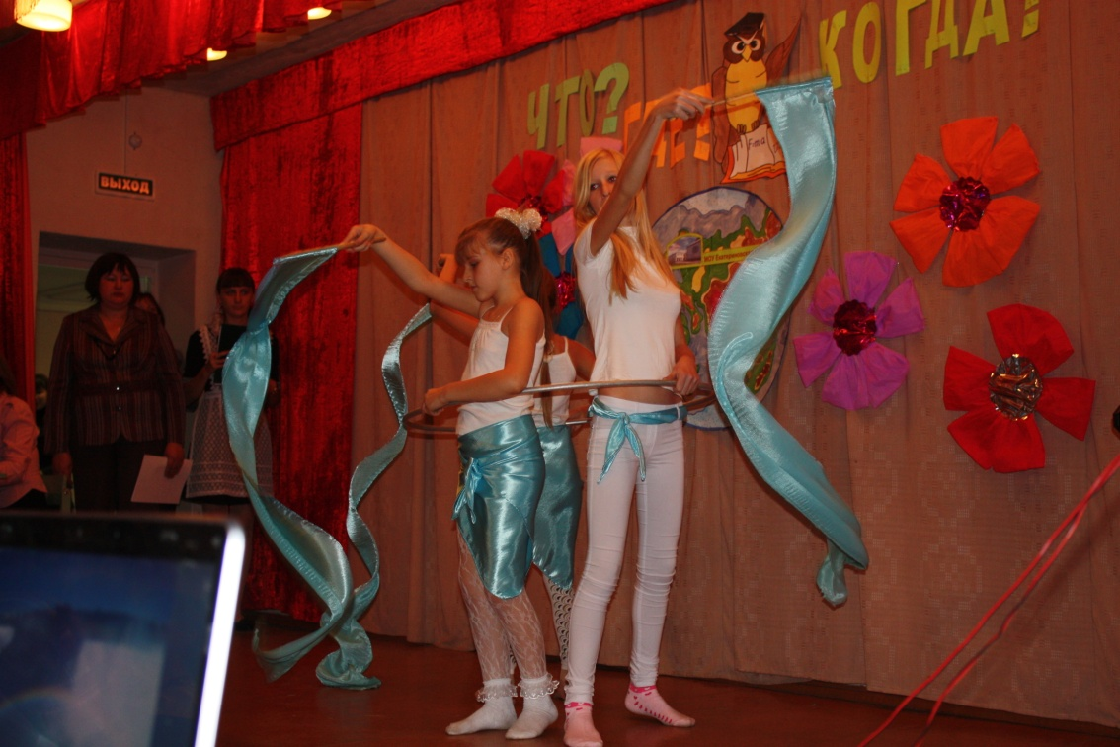
Музыкально-танцевальная композиция: «Вода».

Slide 6
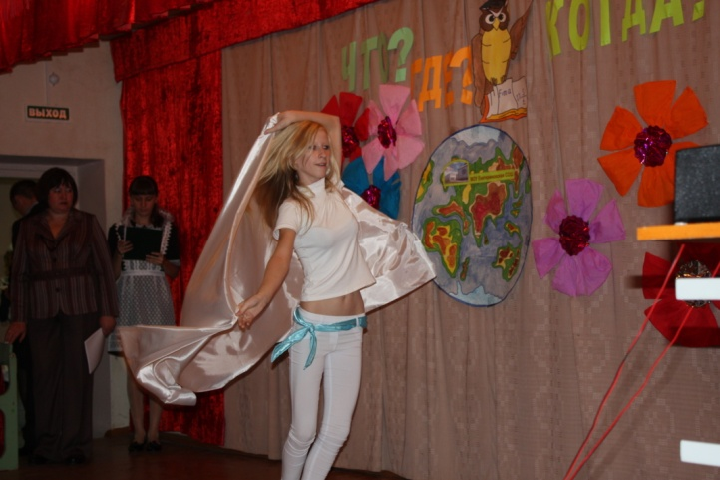
Музыкально-танцевальная композиция: «Газ».

Slide 7
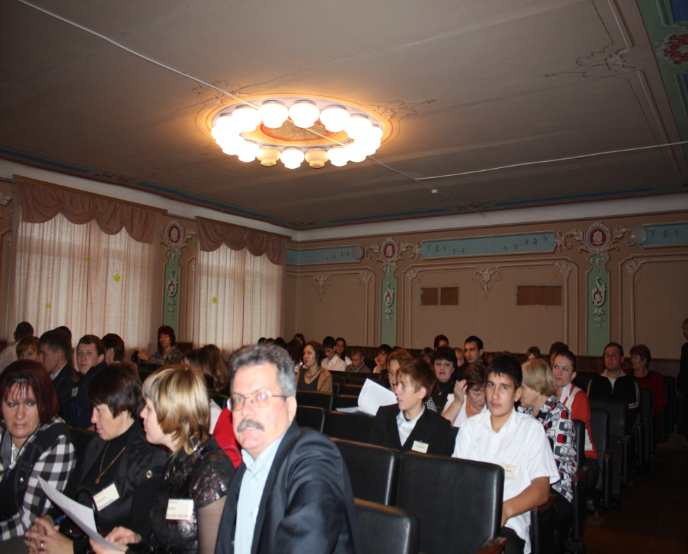
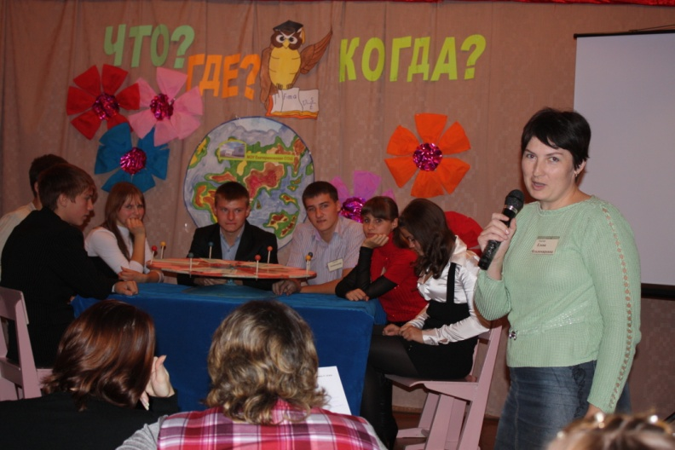
Работа жюри и награждение.

Slide 8
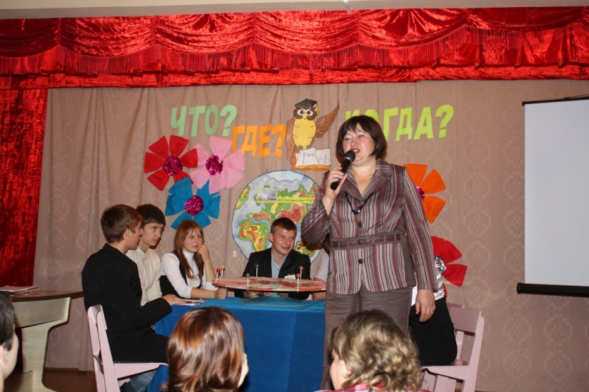
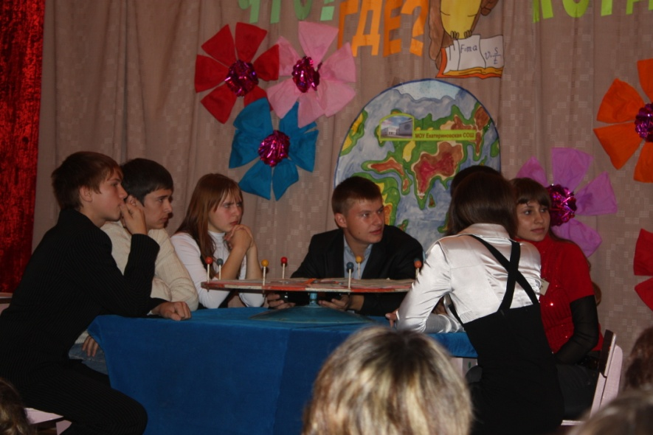
Что? Где? Когда?

Slide 9
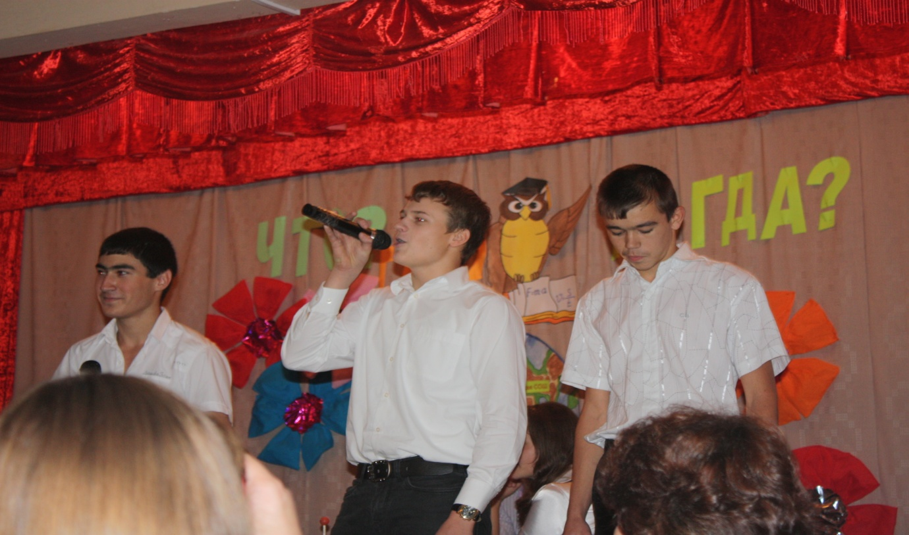
Веселые паузы.

